Slide 1

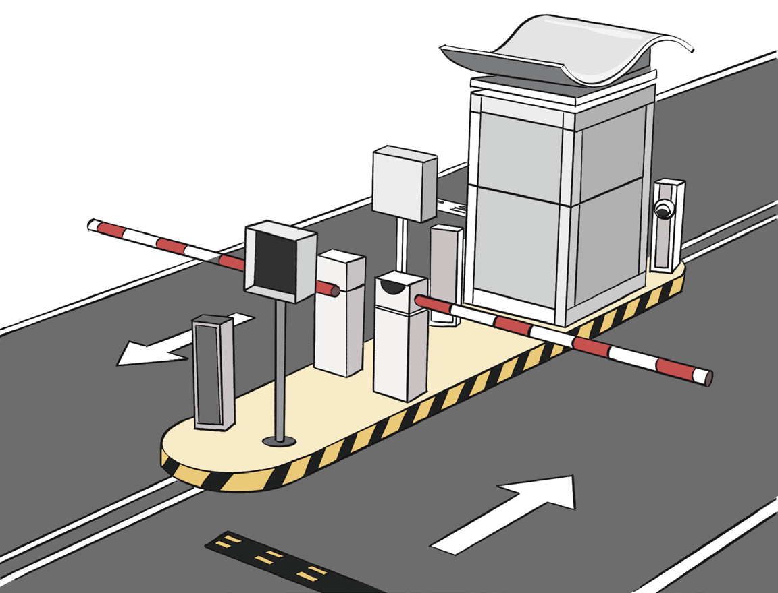
义务教育《信息科技》六年级上册
第3单元 智能小区我揭秘
控制道闸自升降
第 11 课
——控制系统的应用
安徽省颍上第一中学 王 芳

Slide 2

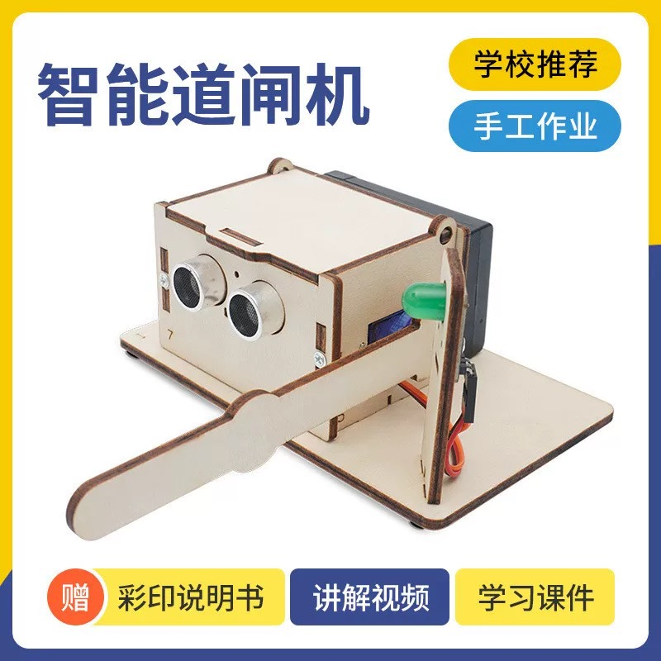
活动导航
挑战台
准备间
优化模拟道闸控制系统。
认识手动、自动道闸控制系统的关键功能部件。
收获园
活动室
归纳道闸控制系统的工作过程。
设计制作道闸控制系统仿真模型。

Slide 3





准备间
认识手动、自动道闸控制系统的关键功能部件。

Slide 4







1
分析道闸控制系统的工作过程
演一演
请三位同学上台，分别扮演道闸控制系统的“眼”、“手”、“大脑”，模拟体验道闸的工作过程。
说一说
道闸“眼睛”的功能是：_____________________
道闸“手”的功能是：_______________________
道闸“大脑”的功能是：_____________________
道闸控制系统的工作过程是：_____________________

Slide 5



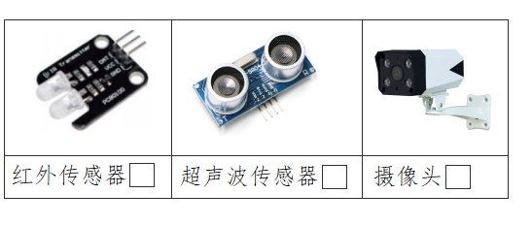

2
寻找道闸的 “眼睛”
手动道闸控制系统的“眼睛”是“人的眼睛”；自动道闸控制系统的“眼睛”可以是……
要实现自动检测车辆，道闸控制系统需要一双“眼睛”来帮忙，请在下图中选择可以充当“眼睛”的装置。

Slide 6

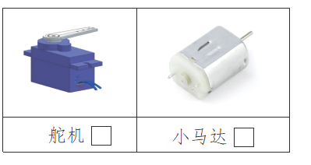
3
选择道闸的 “手”
道闸控制系统不仅需要对车辆检测，还需要一条“手臂”来控制道闸的抬杆，管理车辆通行。你选择哪个装置来模拟道闸抬杆升降？
道闸控制系统的“手”我选择……

Slide 7
活动室
设计制作道闸控制系统仿真模型。

Slide 8
1
搭建道闸硬件模型
自主学习：
观看微课或阅读道闸控制系统关键部件相关知识链接，小组合作，完成道闸硬件模型的搭建。

Slide 9







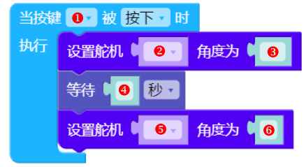









2
编程控制道闸升降
小组合作
请选择感兴趣的道闸控制系统，完成下面对应的程序半成品，并将小组设置的参数填写在横线上。
————
————
————
————
————
————
手动道闸控制系统

Slide 10
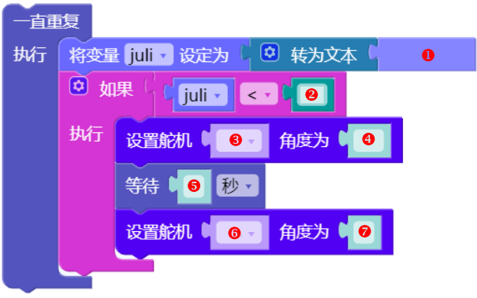

2
编程控制道闸升降
小组合作
选择感兴趣的道闸控制系统，完成下面对应的程序半成品，并将小组设置的参数填写在横线上。
————
————
————
————
————
————
————
自动道闸控制系统

Slide 11




3
小组展示、交流、评价
项目实施过程中 遇到的问题 | 你的解决方案
填写右表， 分享项目实施中遇到的问题及解决方案。

Slide 12


收获园
归纳道闸控制系统的工作过程。

Slide 13

1
控制环节与控制过程连线
回顾手动和自动控制道闸升降的过程，将正确的序号填在括号里，将控制环节与控制过程配对，归纳道闸控制系统的工作过程。
控制过程
（ ）
（ ）
（ ）
输入
计算
输出
控制环节
程序控制
1
2
3
按键或传感器工作
舵机工作
3

Slide 14
2
收获与自我评价
评价要素 | 评价内容
项目成果 | 完成了道闸控制系统的硬件搭建。 | ☆☆☆☆☆
 | 完善了手动道闸控制系统程序代码，并调试成功。 | ☆☆☆☆☆
 | 完善了自动道闸控制系统程序代码，并调试成功。 | ☆☆☆☆☆
素养目标 | 写出控制系统的三个典型环节：________、________、________。
 | 描述计算机解决问题的基本过程： ________________________________________________________。

Slide 15

挑战台
本组制作的道闸仿真系统还能进行怎样的优化
优化模拟的道闸控制系统。

Slide 16

小小设计师
尝试设计一款具有车牌识别功能的道闸控制系统。

Slide 17
用道闸控制 打开控制系统的大门！
义务教育《信息科技》六年级上册
第3单元 智能小区我揭秘
第11课 控制道闸自升降

